Slide 1
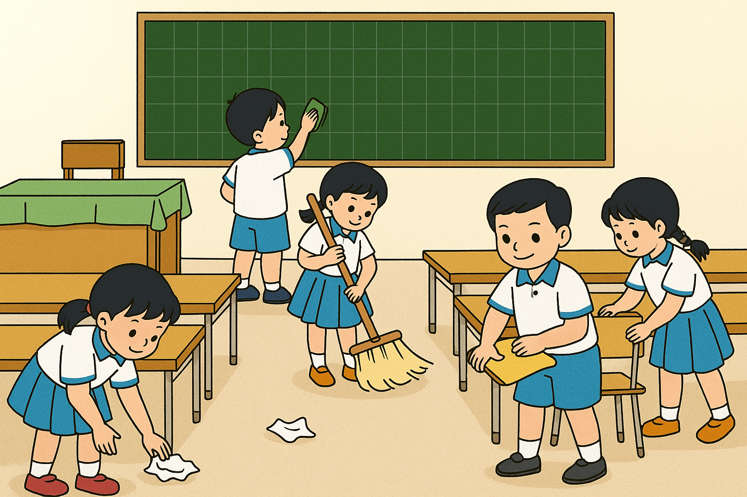


Slide 2
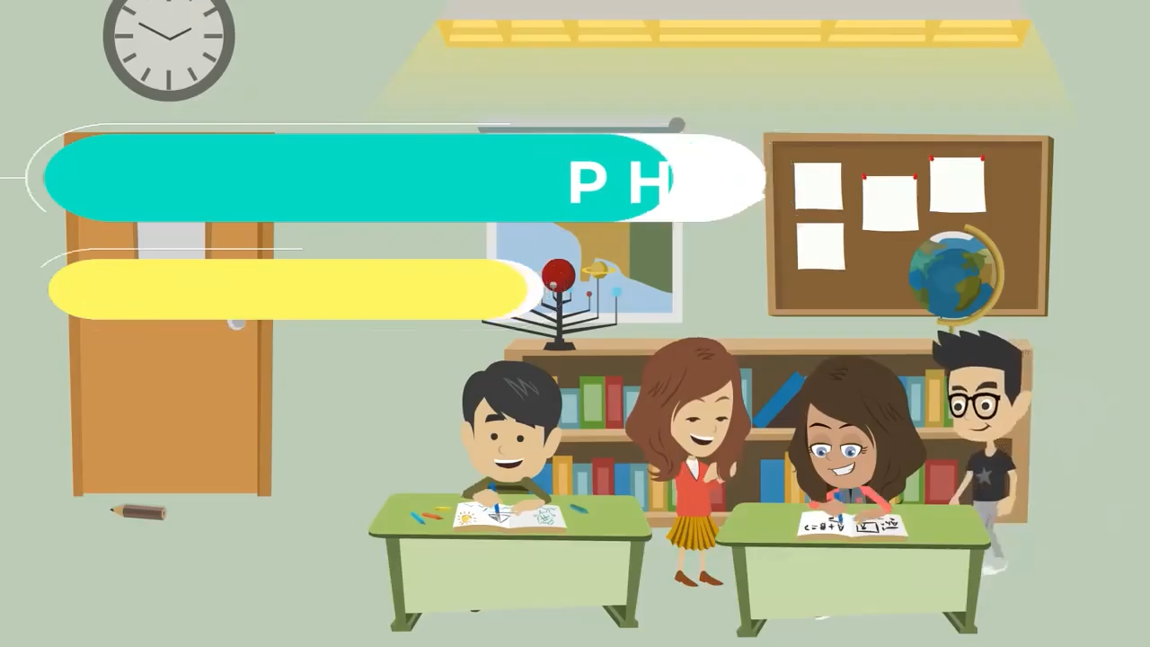
Notes:
https://youtu.be/4kp6X2uFtEo?si=ir2K1RxqrJ5qkEk4

Slide 3


Slide 4


Slide 5
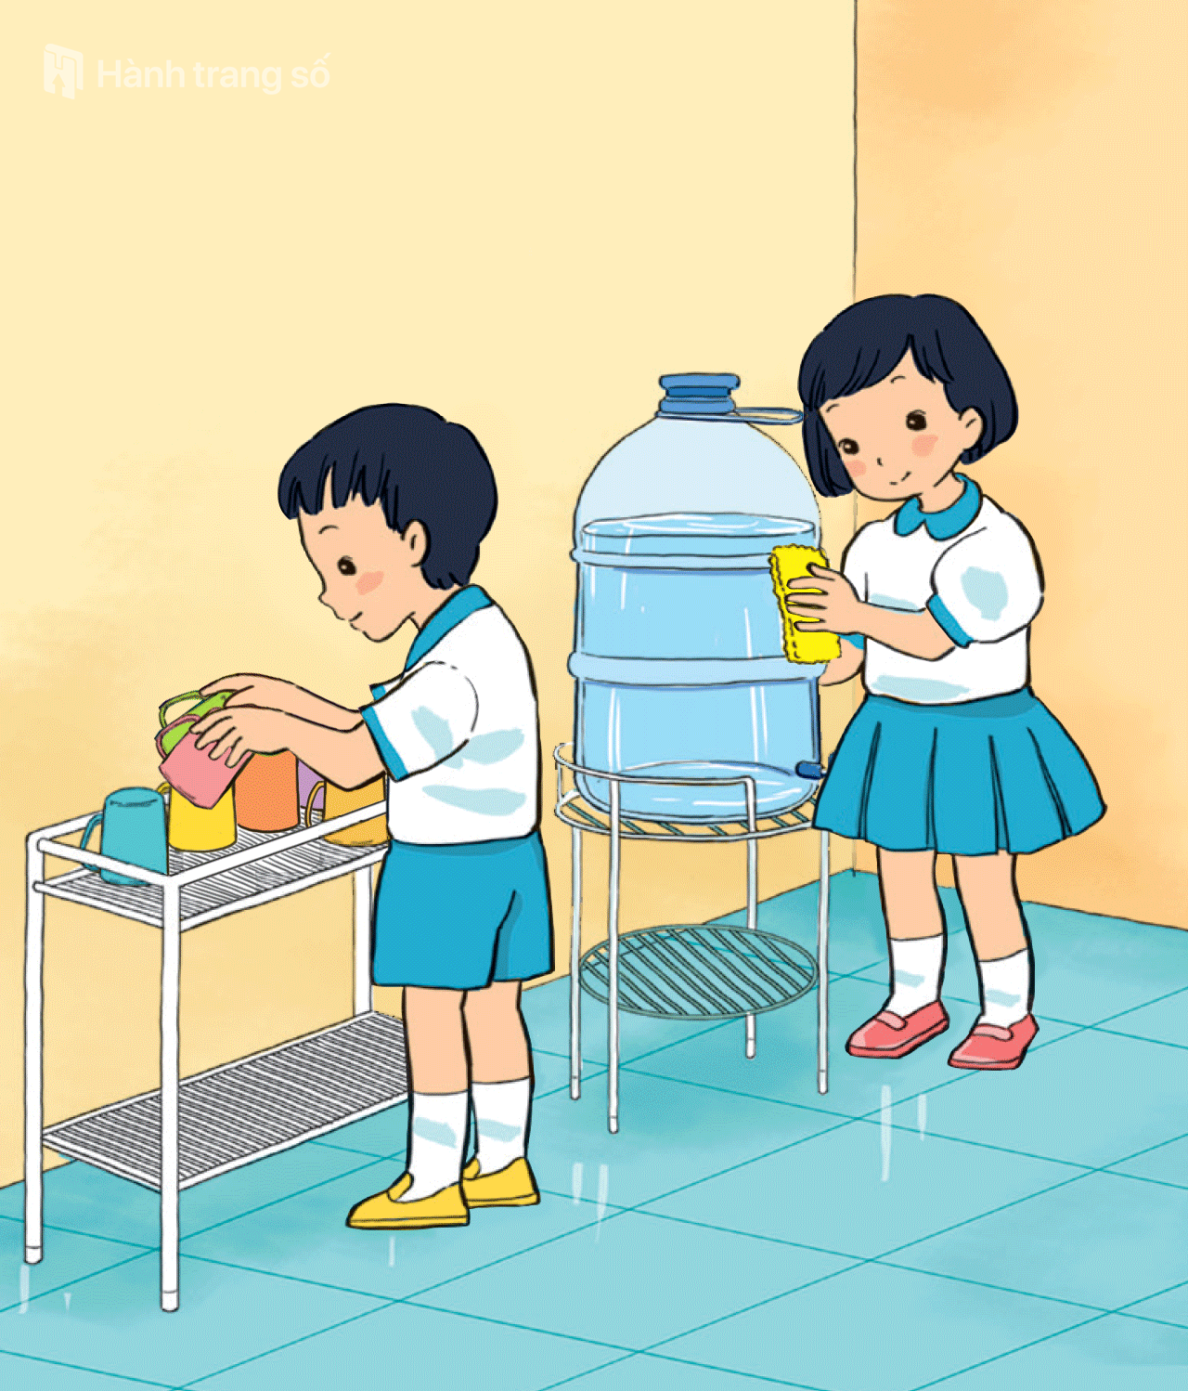
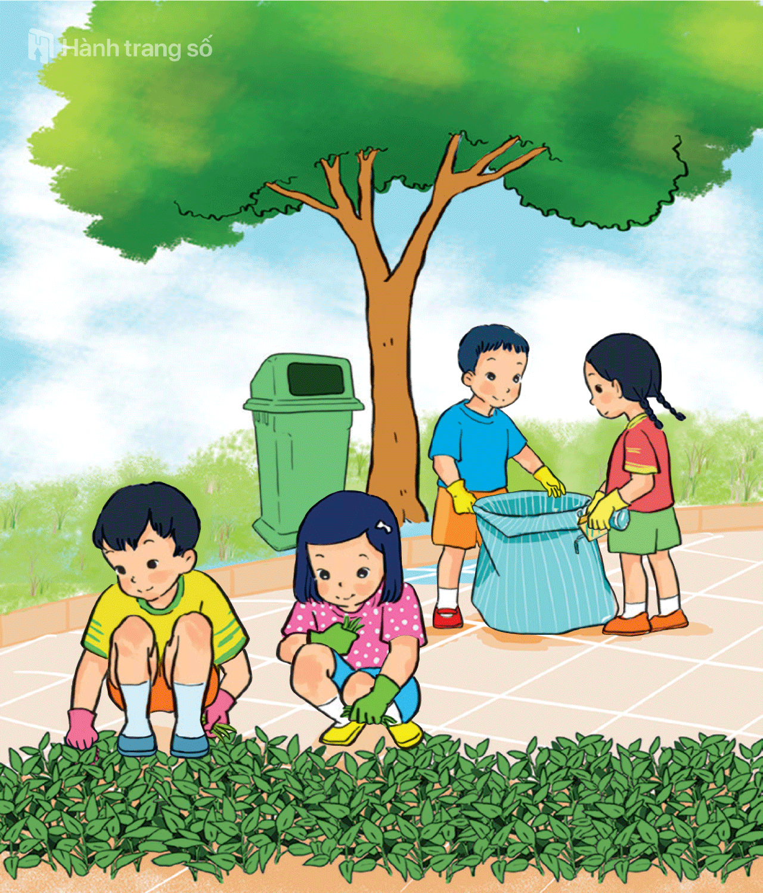

Các bạn trong hình đang làm gì?
Nêu tác dụng của việc làm đó?

Slide 6



Slide 7


Slide 8
Uống nước xong các bạn úp cốc xuống để giữ vệ sinh cho chiếc cốc sạch sẽ.

Slide 9
Các bạn cùng chung tay dọn rác và nhổ cỏ. Giúp sân trường sạch đẹp và cây, hoa xanh tốt.

Slide 10


Slide 11



Em đồng tình hay không đồng tình với bạn nào trong hình?

Slide 12

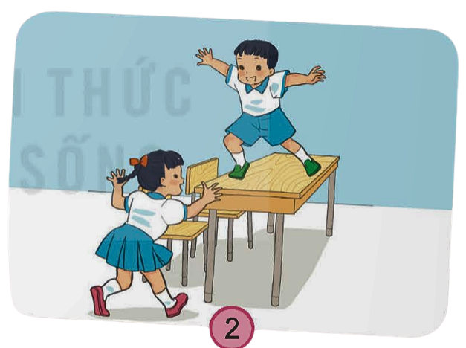
Em đồng tình hay không đồng tình với bạn nào trong hình?

Slide 13
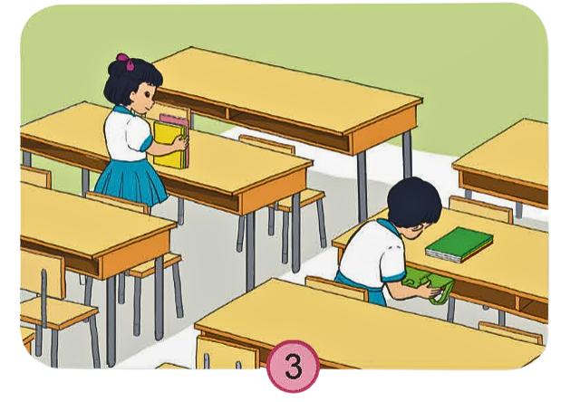
Em đồng tình hay không đồng tình với bạn nào trong hình?

Slide 14
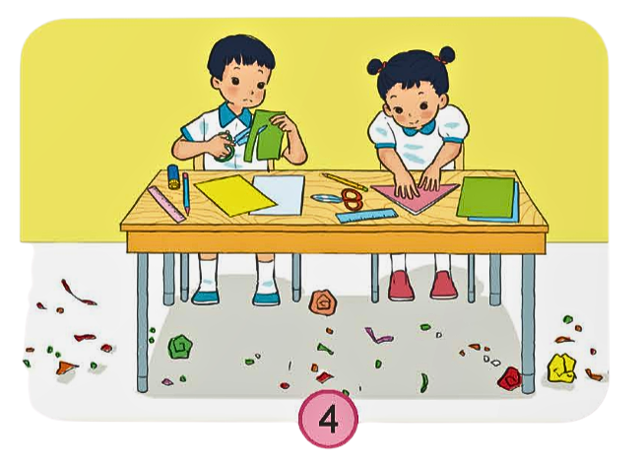
Em đồng tình hay không đồng tình với bạn nào trong hình?

Slide 15

Nói về việc em đã làm được để giữ trường, lớp sạch sẽ.

Slide 16

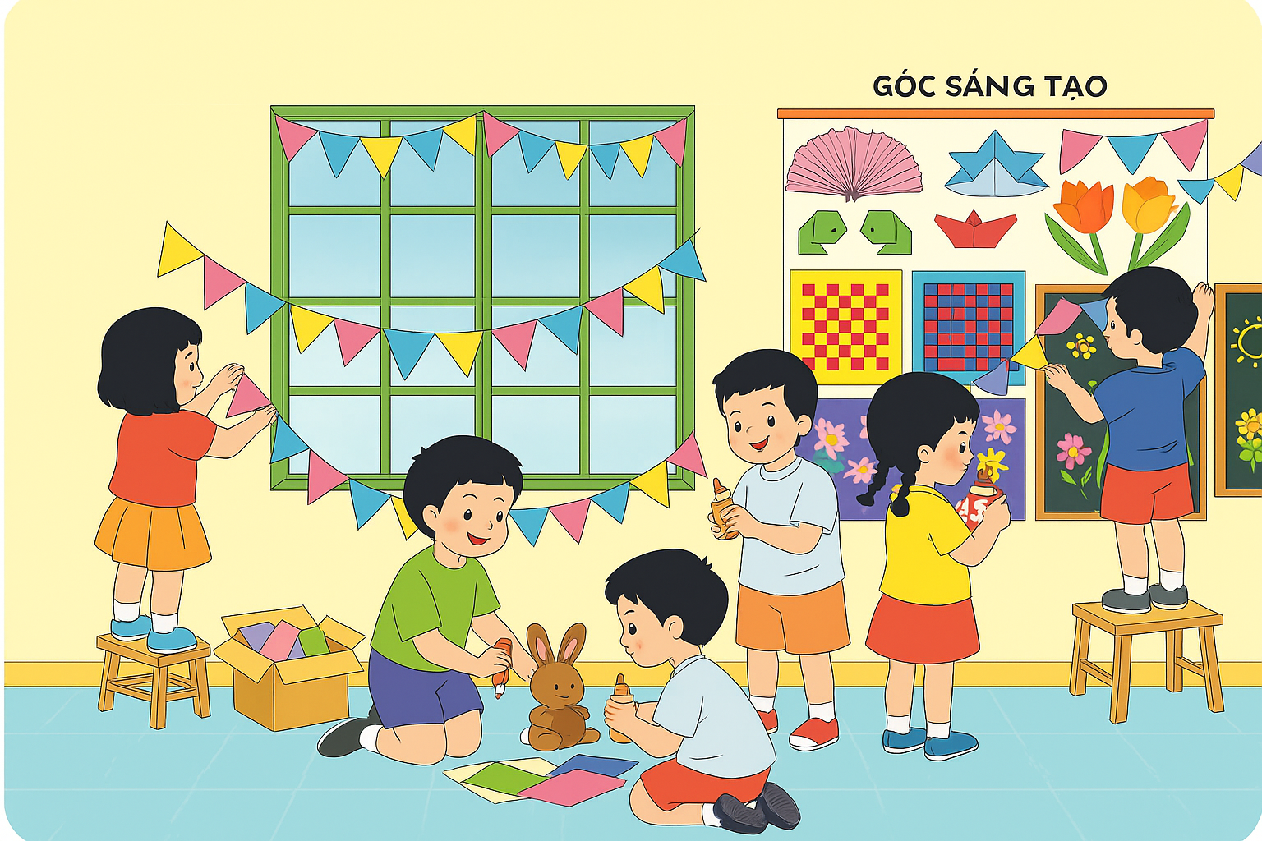
Cùng trang trí trường, lớp.

Slide 17
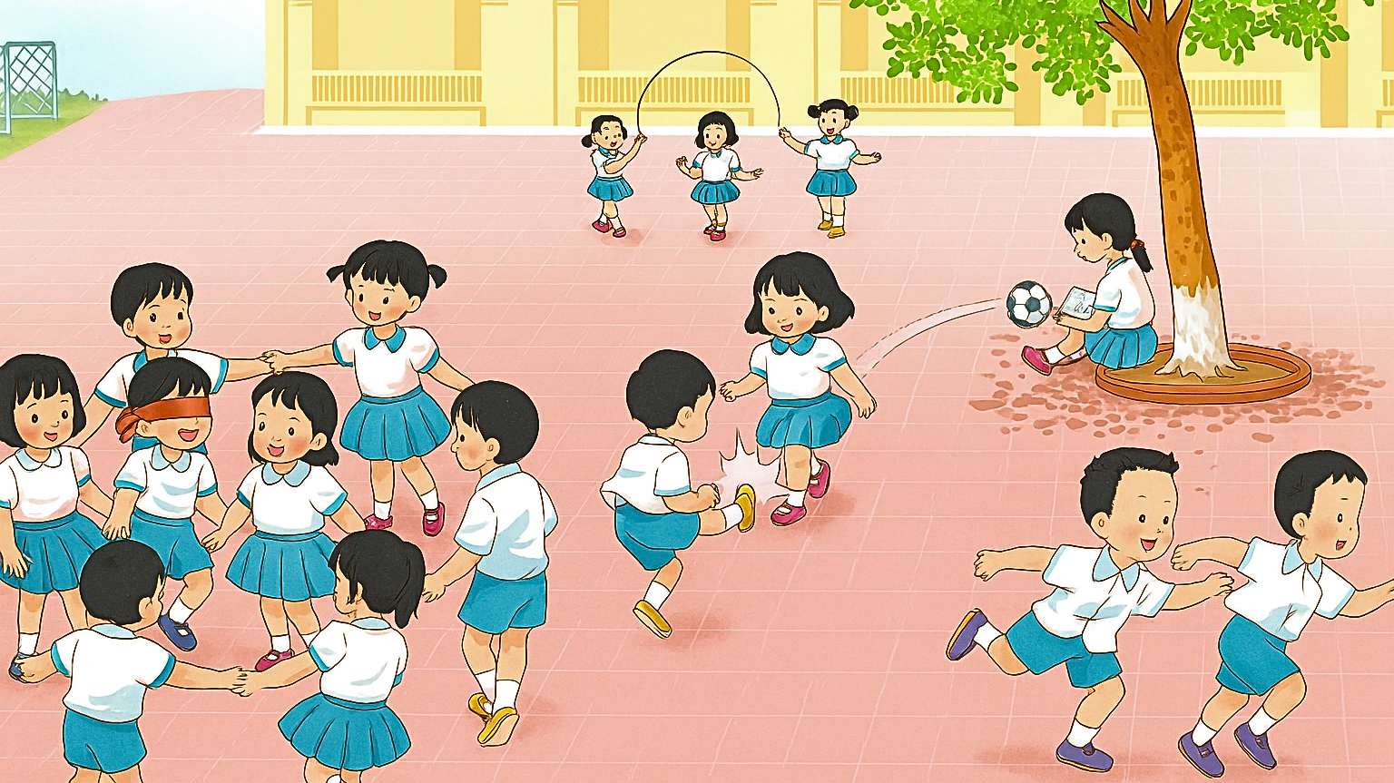

Cùng vui chơi an toàn và giữ cho trường, lớp luôn sạch đẹp.

Slide 18


